Slide 1


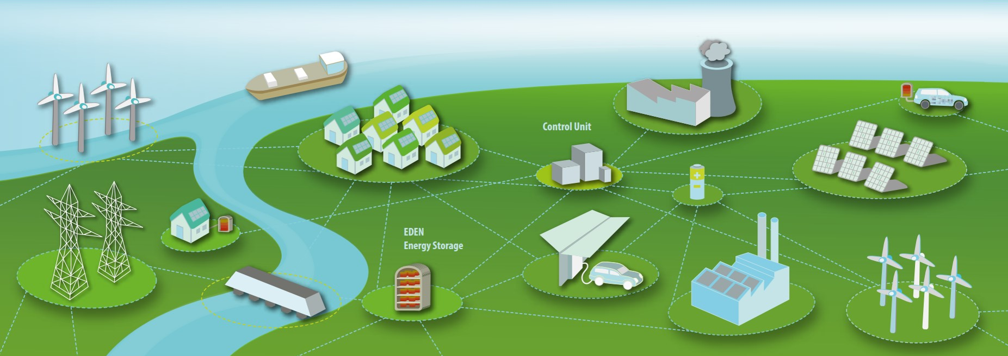
01 . 07 . 16
TECNOLOGIE INNOVATIVE PER L’ACCUMULO
Luigi Crema, head of ARES – Applied Research on Energy Systems
Vice Chair ENERGY PILLAR – N.ERGHY, Research grouping FCH JU

Slide 2



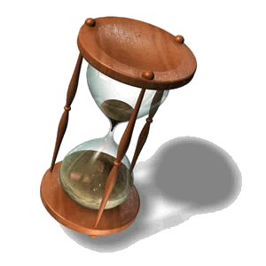
ENERGIA DA FONTI RINNOVABILI
PROBLEMA
ARIA PULITA
ACCUMULI DI ENERGIA,
Per le rinnovabili, per le reti
RIDUZIONE EMISSIONI CO2
TECNOLOGIE ATTUALI COSTOSE
SETTORE INDUSTRIALE IN FASE DI SVILUPPO
PROBLEMATICHE TECNOLOGICHE

Slide 3
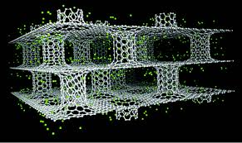
LE SFIDE NEL MERCATO DELL’ENERGIA FUTURO

Slide 4
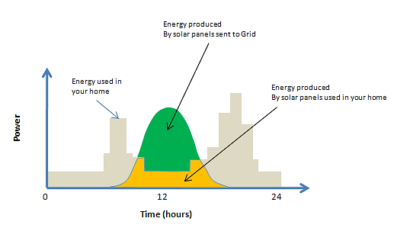
EU 2030
+27% REN
+27% EFFICENZA
-40% CO₂
EU 2050
-80% CO₂
PROBLEMA #1
INTEGRAZIONE DI FONTI RINNOVABILI E CURTAILMENT DELL’ENERGIA
QUANDO LA PENETRAZIONE DI MERCATO DI RISORSE VARIABILI E INTERMITTENTI INIZIERA’ A CRESCERE, NON POTRANNO Più ESSERE GESTITE SOLO AUMENTANDO L’INTELLIGENZA DELLA RETE, MA POTRANNO ESSERE SEMPRE PIU’ SOGGETTE A «CURTAILMENT»
Source: http://www.letitgo.com.au/

Slide 5
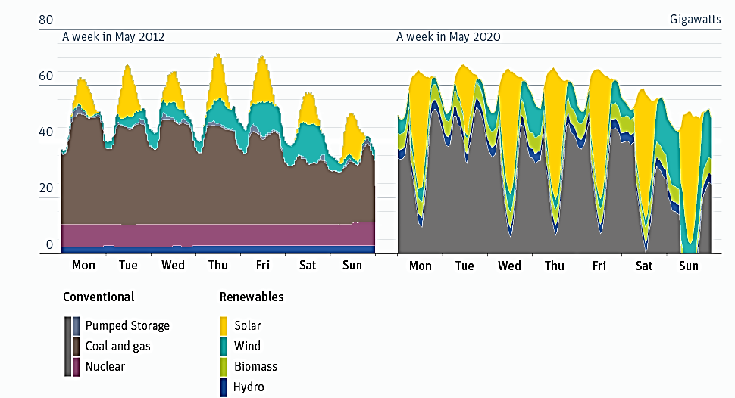
PROBLEMA #2
CONNESSIONE FLESSIBILE FRA PRODUZIONE (intermittente) E CONSUMO (su richiesta)
RICHIESTA DI POTENZA IN DUE SETTIMANE, DEL 2012 E DEL 2020, IN GERMANIA
LE FONTI RINNOVABILI RICHIEDONO UN BACKUP FLESSIBILE, PER AVERE MAGGIOR PENETRAZIONE NEL MERCATO. ALTRIMENTI POSSONO SODDISFARE I CONSUMI BASE RALLENTANDO SVILUPPI E INTERESSE DEI MERCATI
Source: Volker Quaschning, HTW Berlin

Slide 6
PROBLEMA #3
- SICUREZZA DELLA FORNITURA
- BILANCIAMENTO E EFFICIENZA DELLE RETI DI TRASMISSIONE E DISTRIBUZIONE
SENZA IL SUPPORT DEGLI ACCUMULI DI ENERGIA, CI POTREBBERO ESSERE PROBLEMI DI STABILITA’ DELLA RETE E DI FORNITURA DELL’ENERGIA.
MOLTI SERVIZI DI RETE POSSONO ESSERE ALIMENTATI DA ACCUMULI, COME L’APPIATTIMENTO DEI PICCHI, L’INSEGUIMENTO DEI CARICHI, IL BILANCIAMENTO DELLA RETE, GENERAZIONE DI MEDIA POTENZA, APPROVVIGIONAMENTO ENERGETICO

Slide 7
ACCUMULI di ENERGIA
MERCATI
PROSPETTIVE

Slide 8
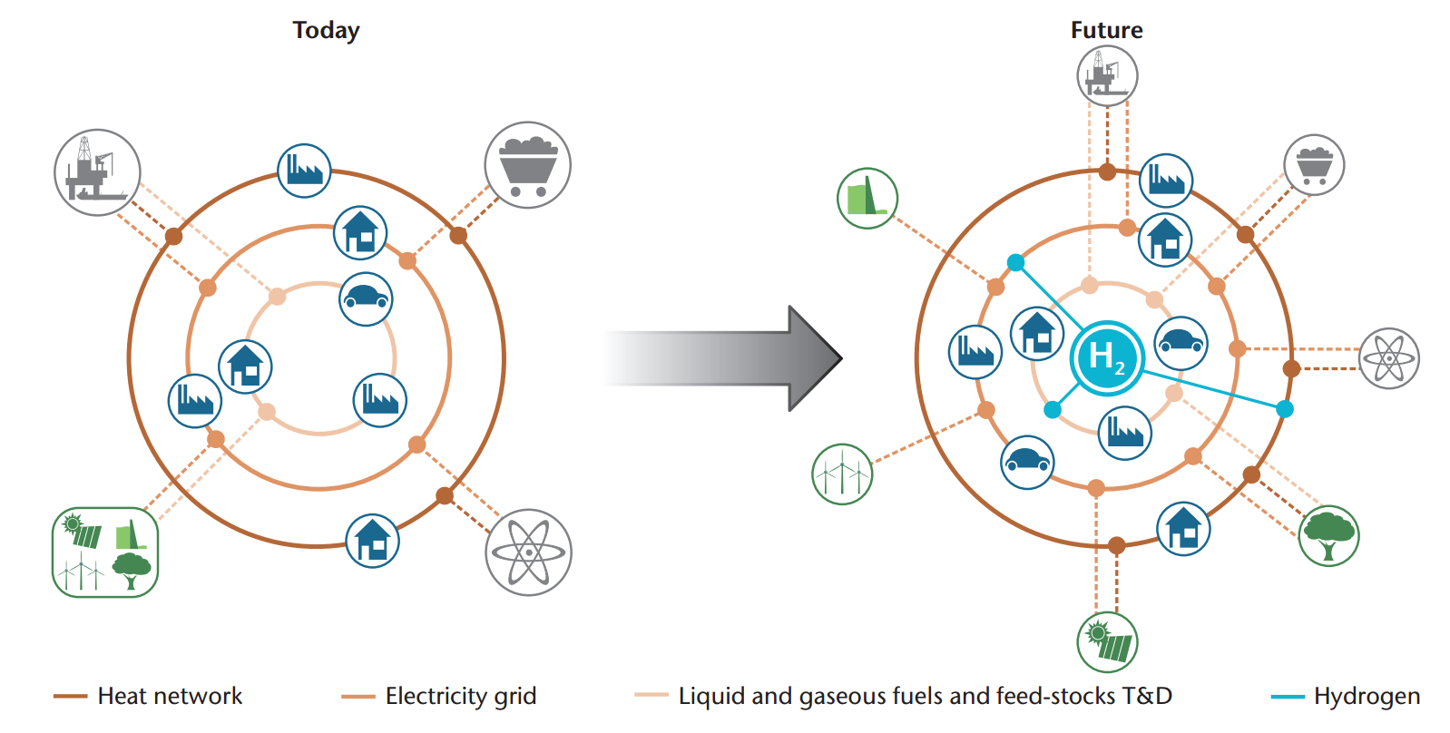
IDROGENO COME «ENERGY GRID LINKER»
Source: IEA

Slide 9
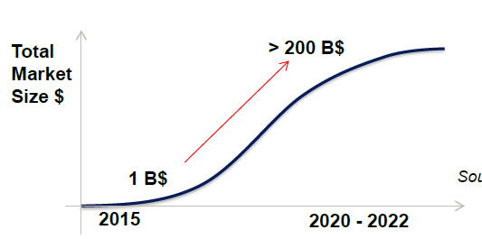
POTENZIALE DI MERCATO PER ACCUMULI DI ENERGIA NEL PORSSIMO FUTURO
McKinsey research indica gli ACCUMULI DI ENERGIA come una key disruptive technology per la prossima decade con un impatto mondiale di $B 100-600 .
Source: Lux Research
Totale mercato raggiungibile entro il 2020:
$B 200-400
Il mercato Europeo è tra il 30-40% del mondiale.
(circa $B 80-160)
Source: EPIA, Piper Jaffrey, BCG

Slide 10
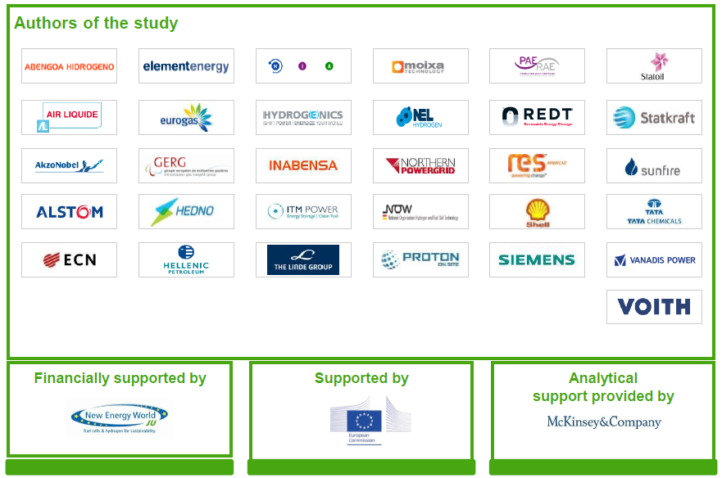
STUDIO: COMMERCIALIZZAZIONE DEGLI ACCUMULI DI ENERGIA IN EUROPA
EU E FCH JU HANNO COMMISSIONATO UNO STUDIO SULLA COMMERCIALIZZAZIONE DI ACCUMULI DI ENERGIA IN EU
LO STUDIO E’ STATO REDATTO DA McKINSEY, SUPPORTATO DA ESPERTI EUROPEI DALLA RICERCA E DALL’INDUSTRIA
LO STUDIO E’ STATO FINALIZZATO ALL’INIZIO DEL 2015 E PRESENTATO A BRUXELLES NEL MARZO 2015

Slide 11
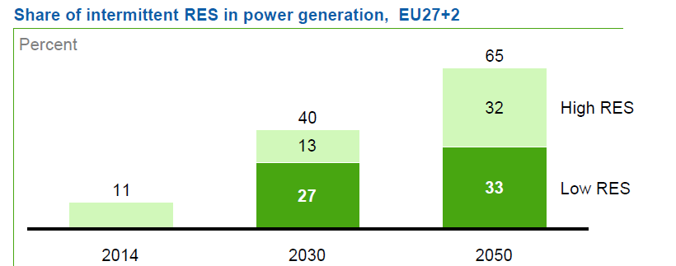
Frazione di fonti RES intermittenti nella generazione di potenza, EU27+2
Contesto: la crescita delle rinnovabili diminuirà la prevedibilità della generazione di potenza
Da …
Implicazioni
… a
Percorsi guidati dai consumi
Diminuisce la prevedibilità delle necessarie fonti fossili
Percorsi guidati dalla fornitura
>50% necessità di generazione NON RES
L’uso di fonti rinnovabili diminuisce
~15% richiesta di generazione NON RES

Slide 12
STUDIO: “COMMERCIALIZZAZIONE DEGLI ACCUMULI DI ENERGIA IN EUROPA”
» 1. La domanda di sistemi power-to-power (P2P) con accumulo di energia per spostamento dei consumi nel tempo può aumentare fino a 10x entro il 2050
I PRINCIPALI RISULTATI DELLO STUDIO
» 2. La domanda di accumulo sarà la maggiore nei sistemi a Isola e minore nei paesi con grandi riserve idriche
» 3. Un backup da fonti fossili sarà necessario con un eccesso di produzione anche con 10x degli attuale sistemi P2P
» 4. Conversione e accumulo su energia termica può ridurre la produzione fossile, ma manterrà l’eccesso di energia. La conversione su idrogeno per altro utilizzo fuori dal settore elettrico può ridurre l’eccesso di energia, ma non annullare la produzione fossile
» 5. Soluzioni commercialmente sostenibili di accumulo saranno disponibili nel breve periodo
» 6. Cambiamenti normativi saranno la chiave per il business sugli accumuli
Fonte: Commercialization of Energy Storage in Europe, March 2015 http://www.fch.europa.eu/sites/default/files/CommercializationofEnergyStorageFinal_3.pdf

Slide 13
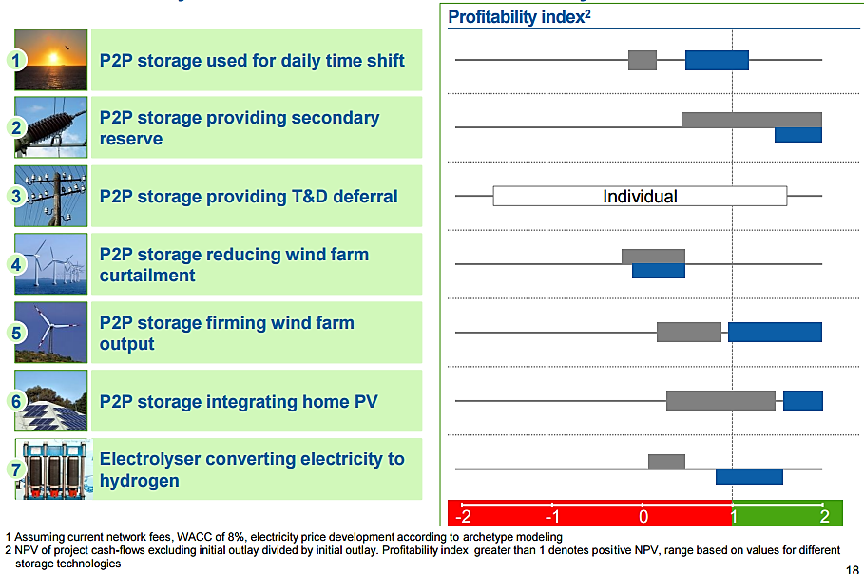
QUALI APPLICAZIONI PER IL PROSSIMO FUTURO?
FONTE: Commercialization of Energy Storage in Europe, March 2015 http://www.fch.europa.eu/sites/default/files/CommercializationofEnergyStorageFinal_3.pdf
2014
Accumulo P2P usato per spostamento energia [nel giorno]
2030
Accumulo P2P come riserva secondaria della rete
Accumulo P2P per gestione energia linee T&D
Accumulo P2P per ridurre «curtailment» energia eolica
Accumulo P2P per valorizzare produzione parchi eolici
Accumulo P2P integrato con PV residenziale
Elettrolizzatore per conversione di elettricità in idrogeno

Slide 14
CONCLUSIONI GENERALI
Quesiti principali
Conclusioni principali
»1
Fino a che punto l’accumulo sarà in grado di aiutare l’integrazione di energie rinnovabili nell’orizzonte 2030 – 50?
Nel 2050 ci sarà una domanda 10x della capacità installata di sistemi P2P. Tuttavia questa capacità diminuirà solo parzialmente la necessità di combustibili fossili tanto quanto l’eccesso di energie da fonti rinnovabili. La conversione a calore può ridurre la necessità di generazione non-rinnovabile, la conversione a idrogeno permetterà di utilizzare tutto l’eccesso di energia
»2
Quali sono le opportunità e i mercati iniziali per l’accumulo di energia e quali le azioni per raggiungerli?
Gli utilizzi di breve-termine nelle reti elettriche possono essere mercati iniziali (e.g. spostamento nel tempo nei sistemi a isola, fornitura di riserva di frequenza, accumulo domestico abbinato al fotovoltaico). Le normative dovrebbero permettere agli accumuli di competere sullo stesso livello rispetto ad altre opzioni di flessibilità

Slide 15
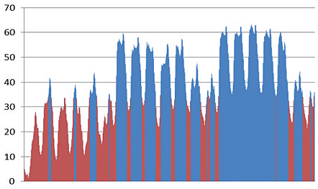

Obiettivi all’interno del programma FCH JU
Fornire IDROGENO a basso costo, preferibilmente rinnovabile
Aumentare l’efficienza della produzione dell’idrogeno principalmente tramite elettrolisi dell’acqua in abbinamento a fonti rinnovabili, con riduzione dei costi di investimento e operativi
Integrare l’IDROGENO nel Sistema elettrico futuro
Dimostrare sulla larga scala la fattibilità di utilizzare l’idrogeno per supportare l’integrazione delle energie rinnovabili nel Sistema elettrico, incluso l’utilizzo di un Sistema di accumulo vantaggioso
Fonte: http://www.fch-ju.eu/publications/commercialisation-energy-storage

Slide 16
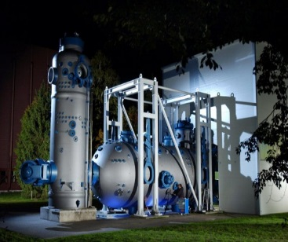
ACCUMULI DI ENERGIA
PROSPETTIVE
OPPORTUNITA’

Slide 17
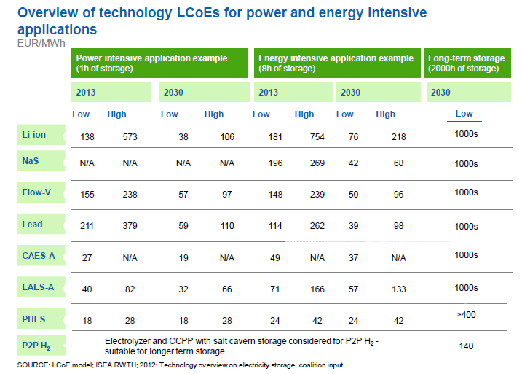

Slide 18
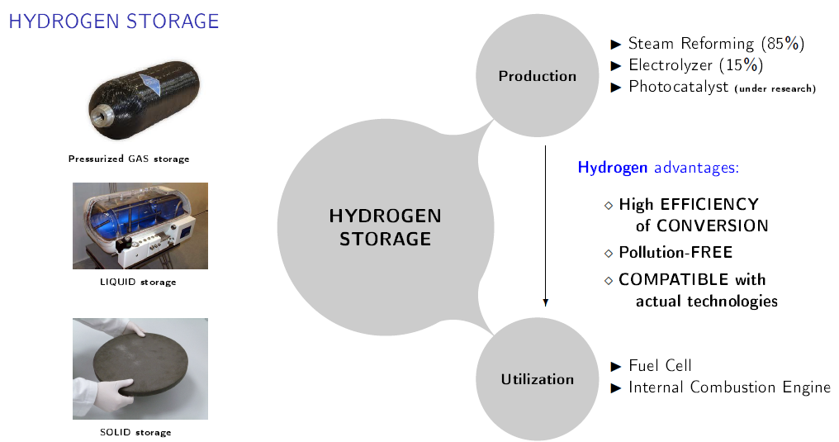
ACCUMULO DI IDROGENO
PRODUZIONE
Fonte: Hexagon Lincoln
ACCUMULO DI IDROGENO
Vantaggi dell’IDROGENO
- Alta efficienza di conversione
- Impatto zero su inquinamento
- Compatibile con le attuali tecnologie
Fonte: Linde
UTILIZZO
Fonte: McPhy Energy

Slide 19
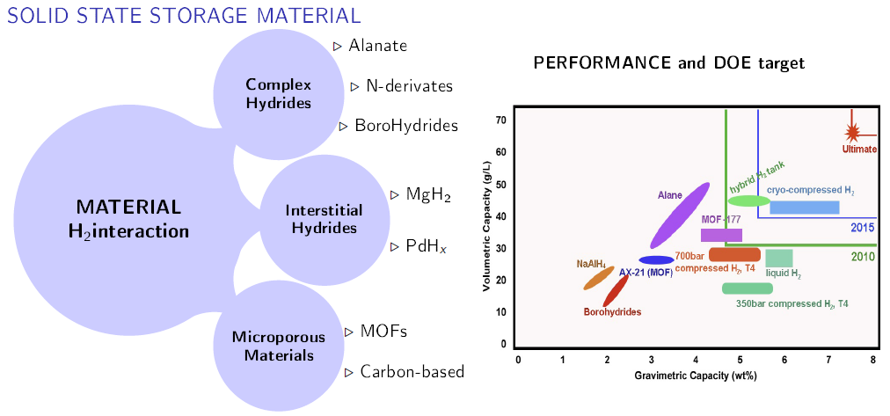
ACCUMULO IN STATO SOLIDO
IDRURI COMPLESSI
PRESTAZIONI e TARGET del DOE
ACCUMULO DI IDROGENO
IDRURI INTERSTIZIALI
CAPACITA’ VOLUMETRICA (g/L)
MATERIALI MICROPOROSI
CAPACITA’ GRAVIMETRICA (% peso)
Hydrogen storage materials, Daren P. Broom, Springer (2011)

Slide 20
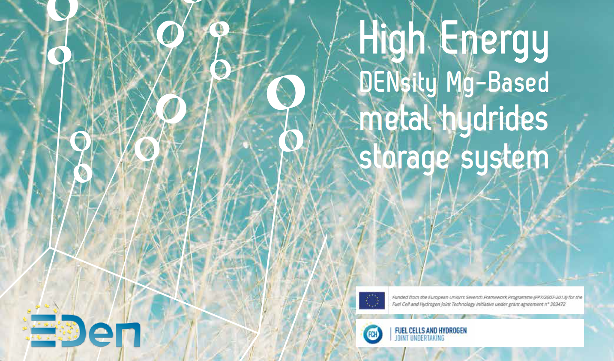
The research leading to these results has received funding from the European Union’s Seventh Framework Programme (FP7/2007-2013) for the Fuel Cells and Hydrogen Joint Technology Initiative under grant agreement nr. 303472.

Slide 21







PROGETTO EDEN
www.h2eden.eu
ACRONIMO: EDen
TITOLO COMPLETO: High Energy DENsity Mg-Based metal hydrides storage system
Grant agreement no.: 303472
PARTNER | NOME | ACRONIMO | PAESE
1 (Coordinator) | Fondazione Bruno Kessler | FBK | Italy
2 | MBN Nanomaterialia SPA | MBN | Italy
3 | Cidete Ingenieros SL | CIDETE | Spain
4 | Matres SCRL | MATRES | Italy
5 | Panco GmbH | PANCO | Germany
6 | Universidad de la Laguna | ULL | Spain
7 | Joint Research Centre – Institute for Energy and Transport | JRC | Netherland

Slide 22

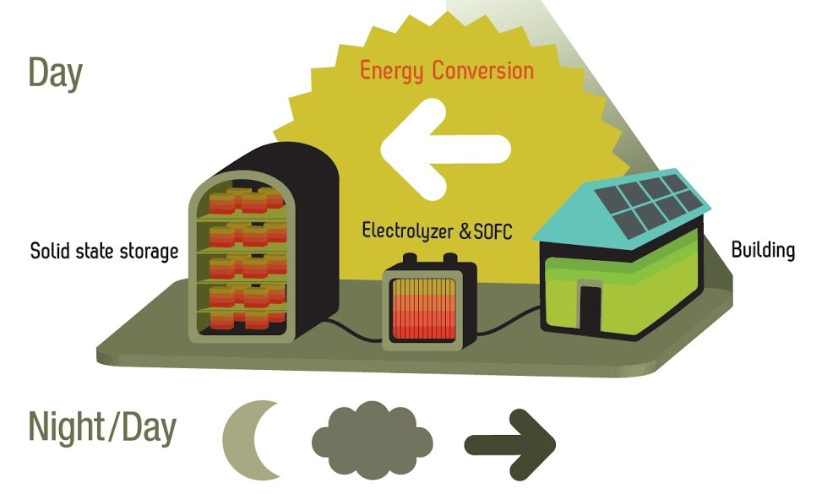
TECNOLOGIA POWER – TO – POWER
MODELLO P2P
1. L’extra produzione quotidiana viene convertita dall’Elettrolizzatore in idrogeno dall’acqua
2. Durante la reazione di accumulo dell’idorgeno, calore esotermico può essere estratto dal sistema
3. Secondo nececssità, il Sistema di accumulo desorbe idrogeno per la generazione attraverso la SOFC
4. Allo stesso tempo, energia termica viene generate dalla pila a combustibile, utilizzata per mantenere la velocità di desorbimento costante
TARGET DI PROGETTO
10 kWh accumulo
2 – 5 kW di potenza
PER EDIFICI E APPLICAZIONI STAZIONARIE

Slide 23
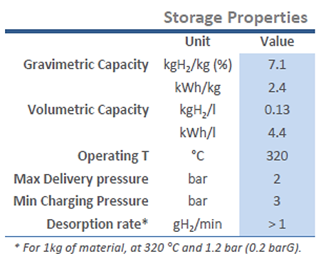
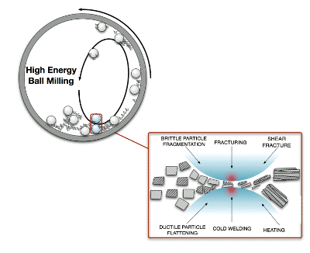
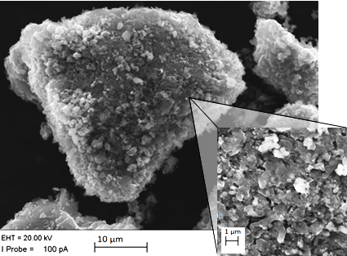
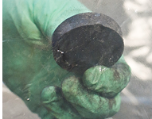
PROJECT TARGETS AND ACHIEVEMENTS
OVERVIEW
OBIETTIVO COMPLESSIVO
Sviluppare un nuovo material di con elevate capacità di accumulo, in grado di gestire in tempo reale applicazioni a livello distribuito, inserite in un design di tank specific e collegato a un Sistema di fornitura energeticain grado di accoppiare fonti variabili / intermittenti con la domanda di energia locale (edifice, piccolo utenze).
TARGET 1. MATERIALE, Best candidate: ED011

Slide 24
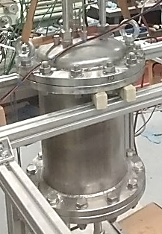
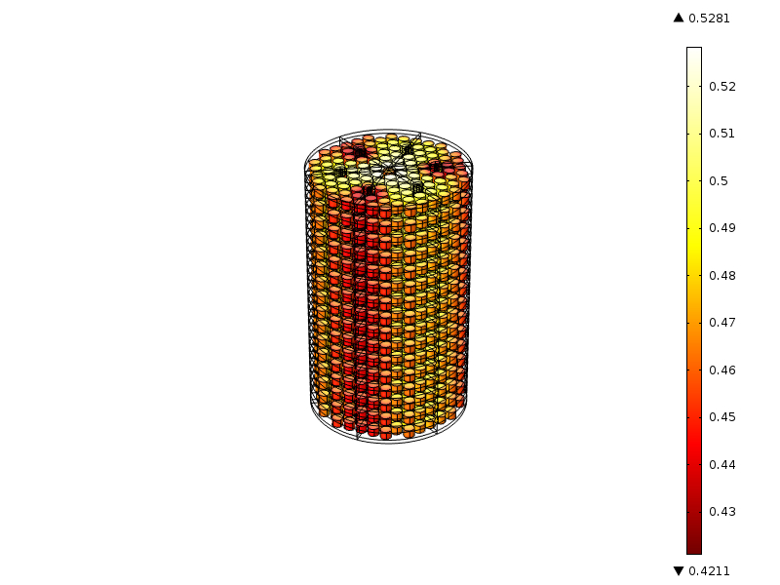
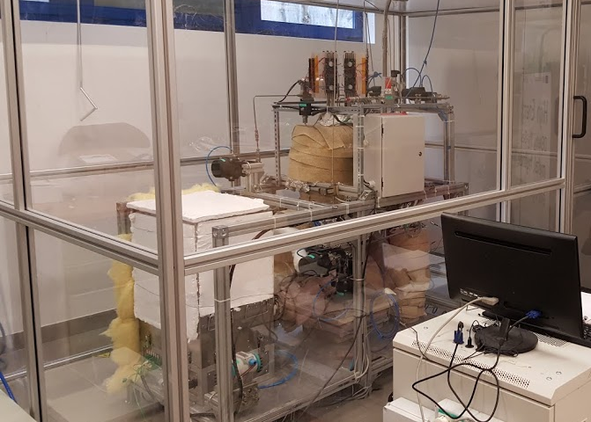
PROJECT TARGETS AND ACHIEVEMENTS
OVERVIEW
TARGET 2. TANK DI ACCUMULO
Design completamente innovativo
Gestione del calore con CELLA A OSSIDI SOLIDI reversibile
integrazione di HEAT PIPES, MATERIALI DI IMPACCHETTAMENTO, INTERNO CON MATERIALI A DENSITA’ VARIABILE PER IL TRASFERIMENTO DEL CALORE
MATERIALE TOTALE: 10 kg
GRADIENTE TERMICO: ~ 1°C
CINETICHE DI REAZIONE A/D: > 3 g/min
UTILIZZO COMBUSTIBILE: 90%
TARGET 3. SISTEMA INTEGRATO
Power input (modalità elettrolisi): 2,5 kW_{el}
Power output (modalità FC): 1,5 kW_{el}
portata idrogeno: 20Nl/min H₂ (circa 1mol)
EFFICIENZA P2P: 25%
Prototipo tank - volume effettivo: 20 l => 720g H₂,
Circa 8000 Nl H₂, con autonomia per 10h (a pieno carico)

Slide 25
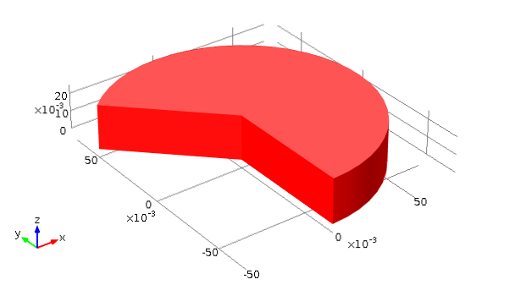
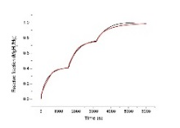
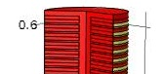
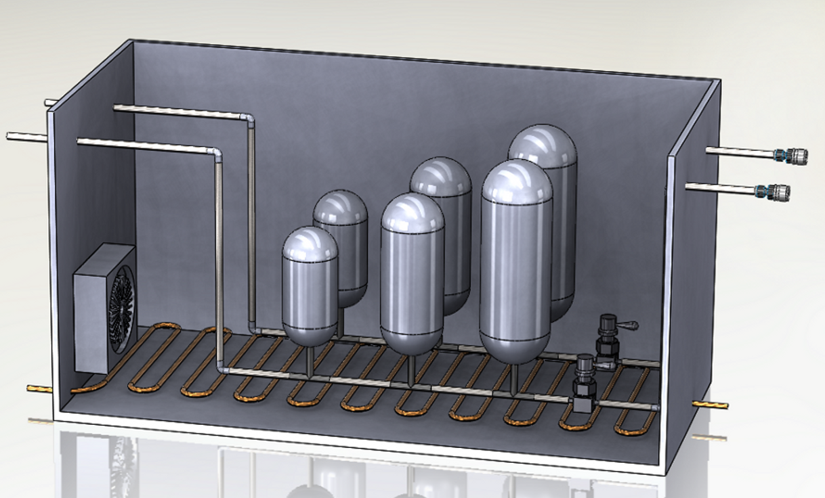
APPROCCIO ALLO SVILUPPO
SIMULAZIONE NUMERICA
Modello fisico basato sulle termodinamiche e le cinetiche di reazione del material di base
Validazione sperimentale
Validaizone del modello fisico attraverso test su scala laboratorio
Sviluppo del MATERIALE /
Sviluppo del TANK
Miglioramento delle cinetiche di reaizone e delle proprietà del material combinato con il Sistema di accumulo
Validazione del MATERIALE / TANK
Validazioni del material finale attraverso indagini volumetriche
Integrazione di SISTEMA
Integrazione complete tra il TANK e la SOFC e complete gestione del CALORE e dell’IDROGENO
DIMOSTRAZIONE FINALE
Test finali in un ambiente di scala reale

Slide 26


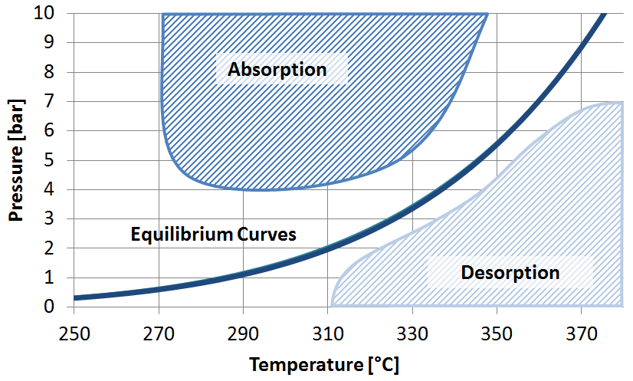
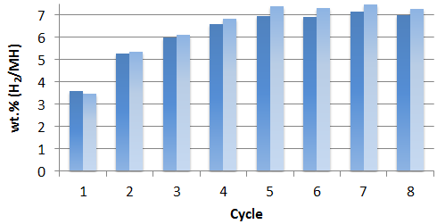
MATERIALE DI ACCUMULO DI EDEN
CAPACITA’
7.1 wt.%
RATE DI DESORBIM.
3 gH₂/min
Proprietà di accumulo
 | Unità | Valore
Gravimetric Capacity | kgH2/kg (%) | 7.1
 | kWh/kg | 2.4
Volumetric Capacity | kgH2/l | 0.13
 | kWh/l | 4.4
Operating T | °C | 320
Max Delivery pressure | bar | 2
Min Charging Pressure | bar | 3
Desorption rate* | gH2/min | > 1
ED011 – MAGNESIO NANOSTRUTTURATO
Catalizzato con Niobium Pentoxide
* PER 1kg DI MATERIALE, A 320 °C E 1.2 BAR (0.2 barG).
CAPACITA’ DI ACCUMULO GRAVIMENTRICA MISURATA DURANTE ATTIVAZIONE E CICLAGGIO DEL MATERIALE. BLUE SCURO PER ASSORBIMENTO, BLUE CHIARO PER DESORBIMENTO
RANGE DI LAVORO SUGGERITI PER IL MATERIALE ATTIVATO IN ADSORBIMENTO E DESORBIMENTO
Notes:
26

Slide 27
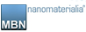

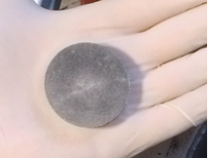
Produzione del materiale di accumulo
HEBM
FILIERA AD ATMOSFERA INERTE
MAGNESIO
+ CATALIZZATORE
+ ADDITTIVI
ED011
MAGNESIO NANOSTRUTTURATO PER ACCUMULO DI IDROGENO
MIGLIORATE CONDUCIBILITA’ TERMICA E STABILITA’ MECCANICA
ED011 in Pellets
PROCESSO DI CONSOLIDAMENTO
DOPO CICLAGGIO PRIMA CICLAGGIO
Notes:
27

Slide 28
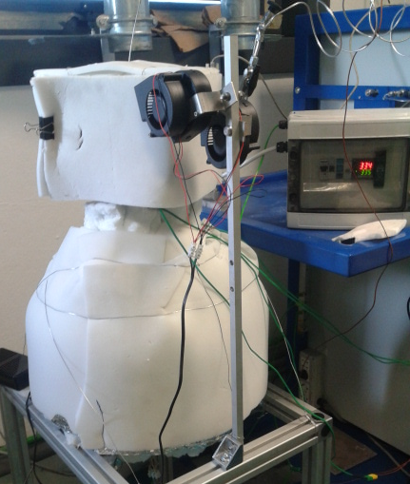
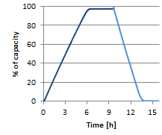
SISTEMA ACCUMULO DI IDROGENO
PESO TOTALE DEL MATERIALE: 6 kg
TOTALE ENERGIA ACCUMULATA: ~ 15 KWh
 | Unità | Target | Prototipo | Note
CAPACITA’ DI ACCUMULO | wt.% | > 4.0 | - | This prototype not address this target
DENSITA’ IDROGENO | g/l | 40 | 37 | Referred to layer volume
IDROGENO ACCUMULATO | g | 150* | 184.6
RATE DI DESORBIMENTO | g/min | 0.38* | 0.6 - 0.7 | Values referred to validated working conditions
* = a quarter of target for final tank
TANK FINALE: 8.8 Nm³ H₂
CAPACITA’: 2.2 Nm³ H₂
TEMPERATURA MEDIA DI LAVORO 330 °C,
Abs →
Des →
ED011 Pellets CARICATI NEL TANK
SISTEMA DI GESTIONE DEL CALORE
ISOLAMENTO ESTERNO
Notes:
28

Slide 29
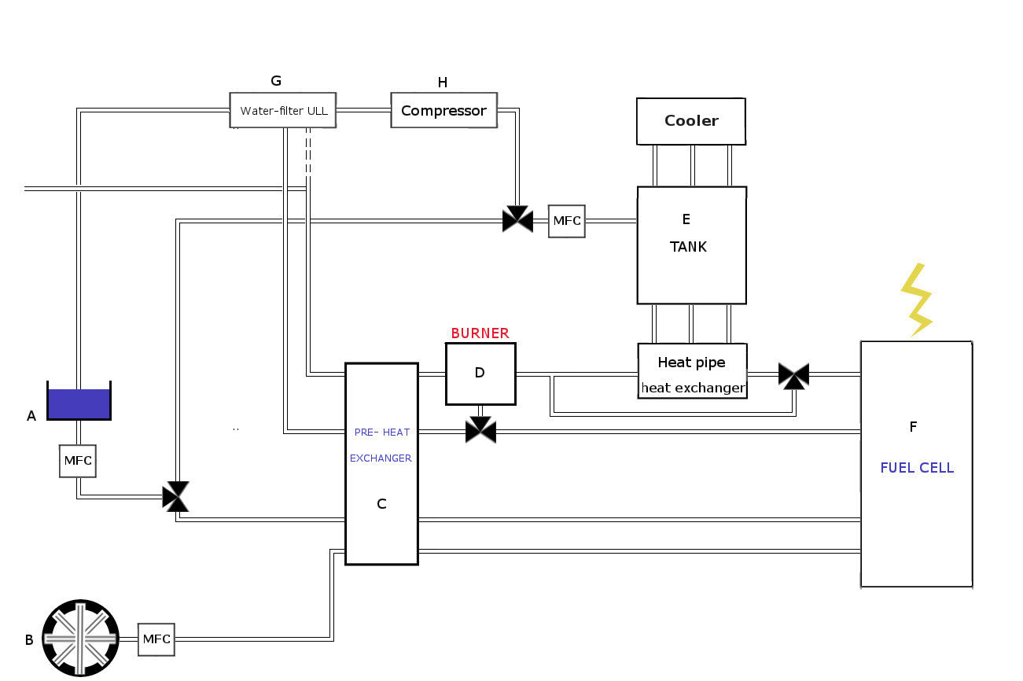
DESIGN DELL’INTERO SISTEMA
  GESTIONE DELL’IDROGENO
  - SISTEMA DI RIMOZIONE DELL’ACQUA (MODALITA’ SOE)
  COMPRESSORE IDROGENO
  STEAMER (MODALITA’ SOE)
  GESTIONE DEL CALORE
  - SCAMBIATORI DI CALORE A HEAT PIPE
  BRUCIATORE H2 CATALITICO
  PRE SCAMBIATORI DI CALORE
  RECUPERO DI ENERGIA TERMICA (MODALITA’ SOE)
Rimozione acqua
Compressore H2
Recupero termico
EFFICIENZA P2P
25%
esausto
Tank H2
MFC
Bruciatore
SOFC / SOE
Pre Heat Exch.
HP exchanger
MFC
aria
MFC

Slide 30
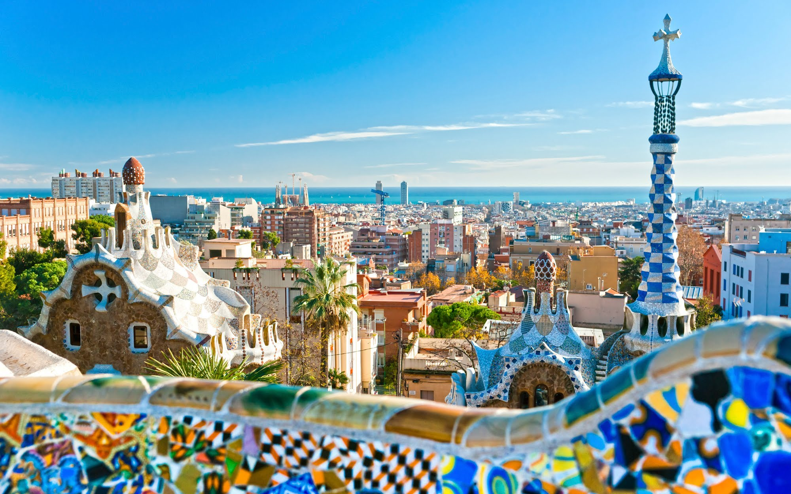
DEMO IN BARCELONA

Slide 31

Perchè Barcelona?
Barcelona, verso una città energeticamente autosufficiente
Elevata consapevolezza sociale e ambientale, promozione del risparmio e efficienza energetica; introdurre lezioni imparate sulle energie rinnovabili, promuoverle, sviluppare servizi energetici di alta qualità per tutti i cittadini
ALTA VISIBILITA’ PER LA TECNOLOGIA

Slide 32
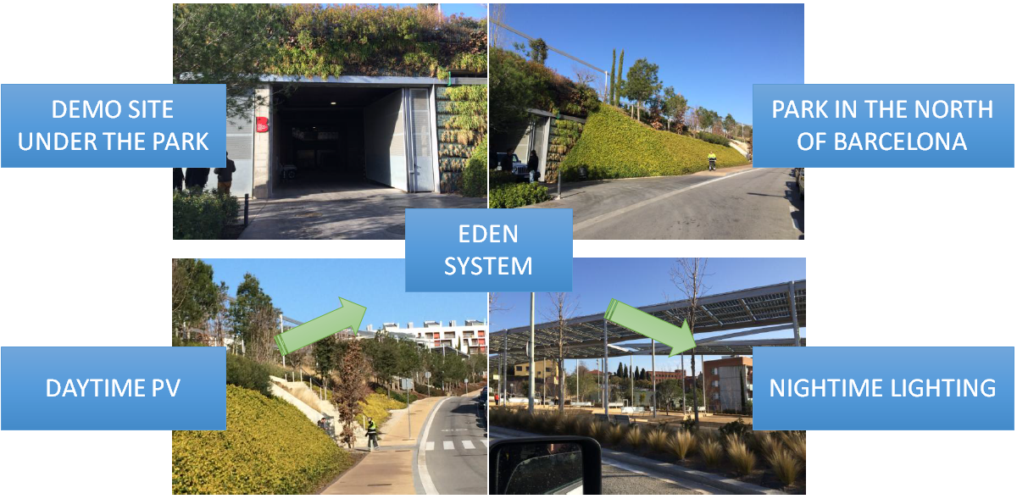
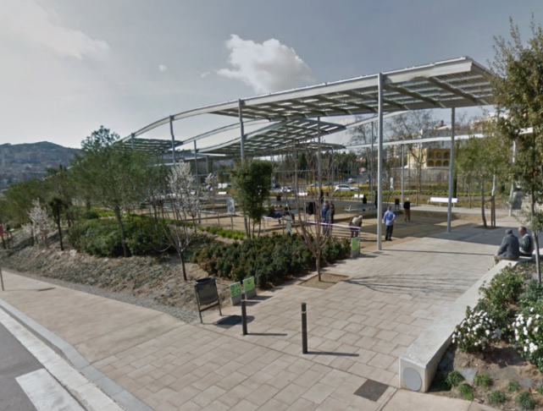
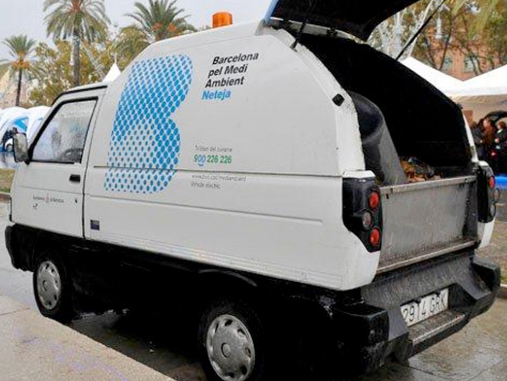
Demo site - Barcelona
AMBIENTE TECNICO MUNICIPALITA’
SITO DEMO SOTTO IL PARCO
DEMO SITE UNDER THE PARK
SISTEMA EDEN
SISTEMA PV DIURNO
RICARICA DI VEICOLI ELETTRICI
RECHARGE ELECTRICAL VEHICLES
DAYTIME PV

Slide 33
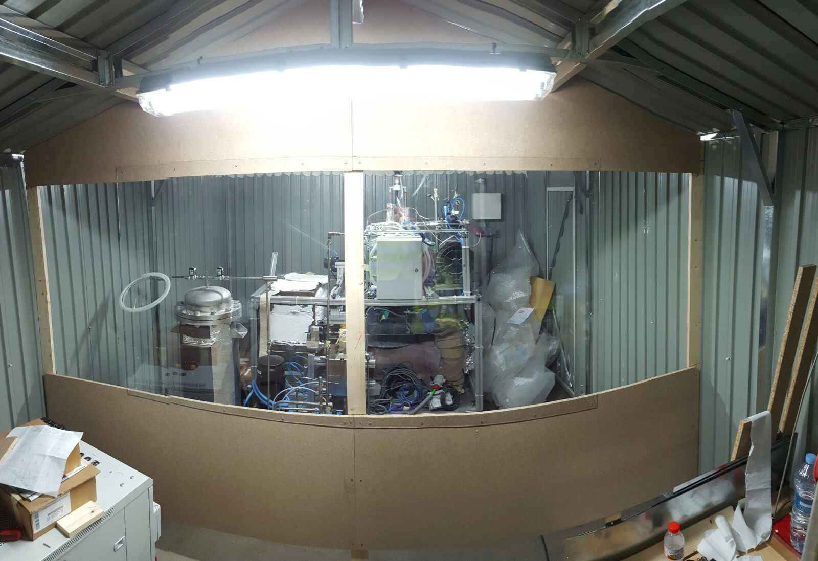
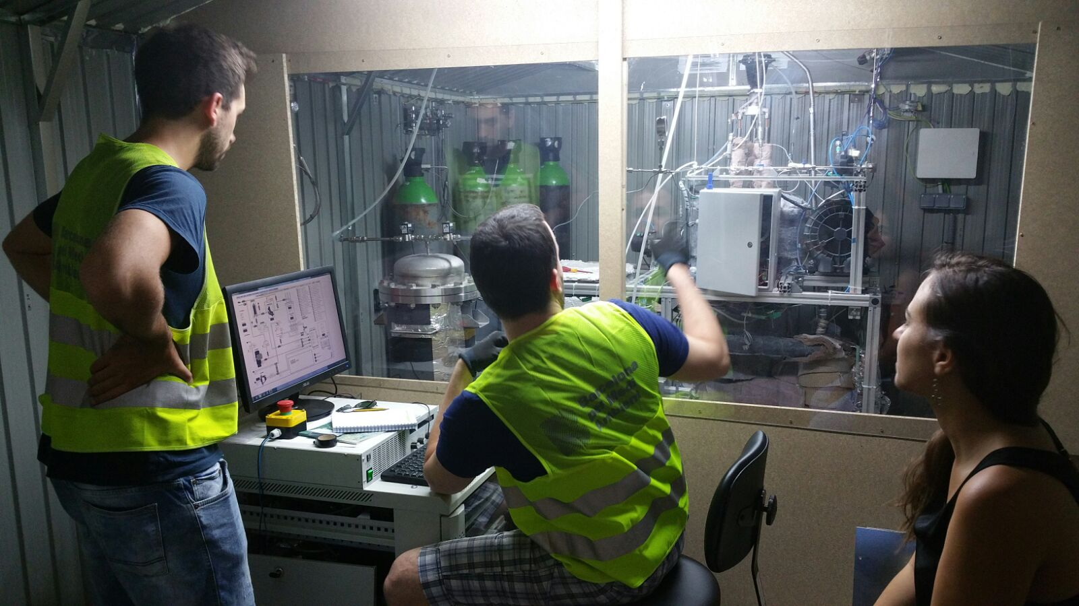
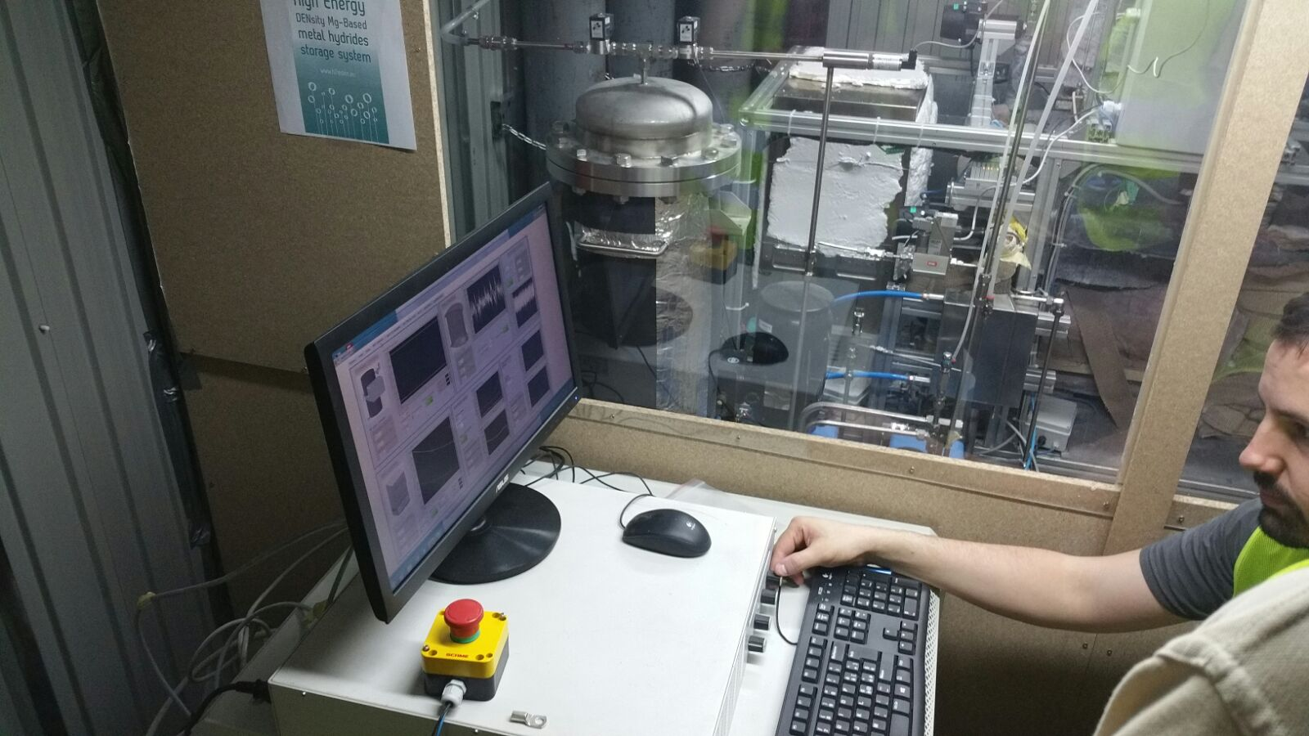
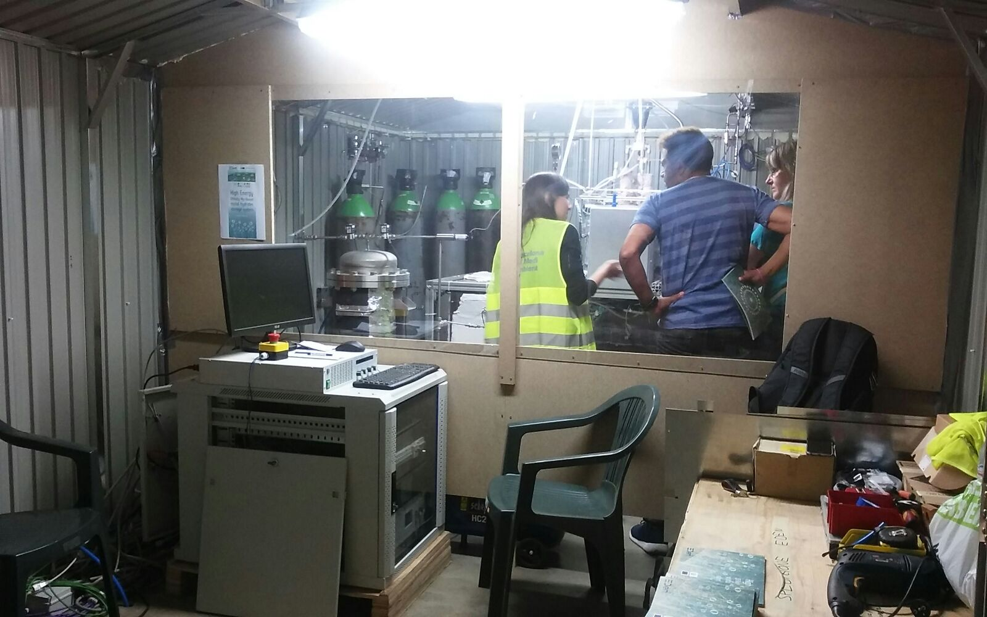
DEMO INSTALLATO A BARCELLONA

Slide 34


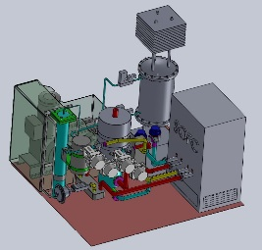
Componenti per accumulo di idrogeno
more at www.h2eden.eu
TRL SCALE
MERCATO
9
DESIGN DI UN SISTEMA DI ACCUMULO
HA DIMOSTRATO UNA CICLABILITA’ E COMPORTAMENTO STABILE PER DIVERSI MESI DI FUNZIONAMENTO
8
7
MATERIALE DI ACCUMULO IN IDRURO DI MAGNESIO
MATERIALE COMPLETAMENTE CARATTERIZZATO E DIMOSTRATO SU SCALA REALE
TANK
MATERIAL
6
SYSTEM
5
4
 | Gravimetric capacity wt.% (H₂/MH) | Desorption rate wt.%/min | Hydrogen density g/l | Material cost €/kg
Achieved | 7.1 (>95% st.) | 0.11 (at 320°C) | 109.9 | ≈ 80*
Target | > 6.0 | > 0.02 | > 80 | < 30
3
2
PROTOTIPO DEL SISTEMA COMPLETO
SVILUPPO, INTEGRAZIONE E SPERIMENTAZIONE DEL SITEMA P2P COMPLETO. EFFICIENZA COMPLESSIVA 25%
1
IDEA

Slide 35
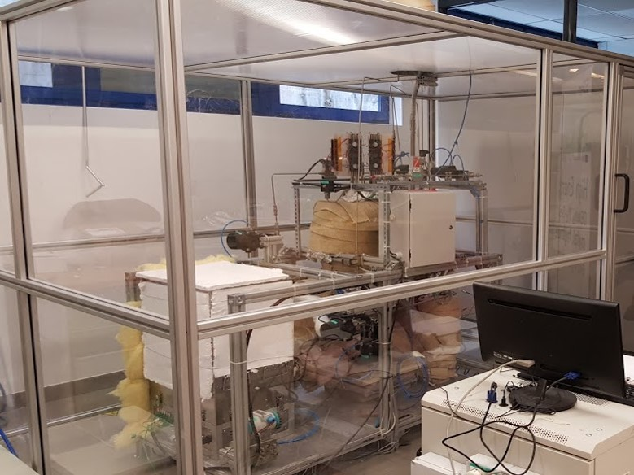
Lo “STORAGE BUSINESS” per l’INDUSTRIA
TECNOLOGIA
COSTRUZIONE DI UN SISTEMA TECNOLOGICO
END USER
TRADER del SISTEMA / ESCO
CASHFLOW:
VENDITA DIRETTA AL MERCATO
MODELLO ESCO, il fornitore paga la tecnologia, il cliente paga l’energia
MERCATO
SISTEMI a ISOLA, P2P

Slide 36












CONCLUSIONI
EXPLOITATION PLAN/EXPECTED IMPACT
  EDEN: 1° SISTEMA P2P CON INTEGRAZIONE DI ACCUMULO H2 IN STATO SOLIDO SU IDRURO DI MAGNESIO E UNA CELLA soc REVERSIBILE CON GESTIONE DEL COMBUSTIBILE E DEL CALORE
  MBN – ED011 MATERIALE DI ACCUMULO A CATALOGO DOTATO DI DATASHEET TECNICO
  REALIZZAZIONE DI UNA FILIERA INDUSTRIALE PER LA PRODUZIONE DEL MATERIALE E LO SVILUPPO DELLA TECNOLOGIA
  PIANI FUTURI: PROGETTO DEMO PER PORTARE IL SISTEMA EDEN DA TRL5 A TRL7, IN PARALLELO A SVILUPPI SPECIFICI PRESSO I PARTNER PER MIGLIORARE PRESTAZIONI E DESIGN
TECHNOLOGY TRANSFER BOARD

Slide 37
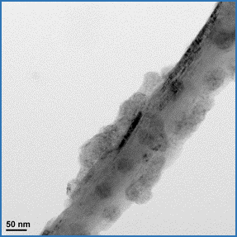
NUOVI MATERIALI
Nanostrutture complesse
di idruri e graphene

Slide 38
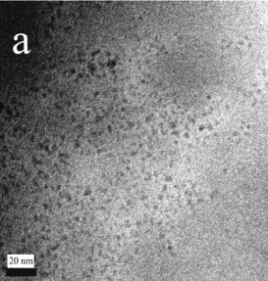
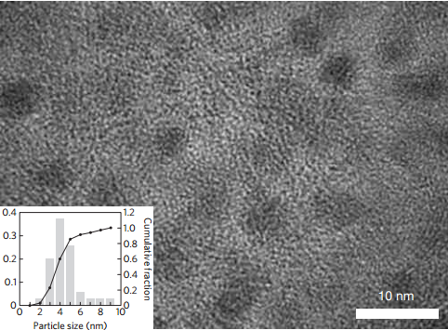
Background
Nonstante l’alta capacità, l’MgH₂ ha temperature operative alte (>300 C) che ne possono limitare l’interesse di mercato
Può esseremigliorato tramite nanostrutturazione
5 nm MgH₂
85-150 °C H₂ release
3 nm MgH₂
115 °C H₂ release
5 nm MgH₂
200 °C H₂ cycling
K. F. Aguey-Zinsou and J. R. Ares-Fernandez, Chem. Mater., 20, 376 (2008)
S.B. Kalidindi et al, Inorg. Chem., 48, 10856 (2009)
K.J.Jeon et al, Nature Materials, 10, 286 (2011)

Slide 39
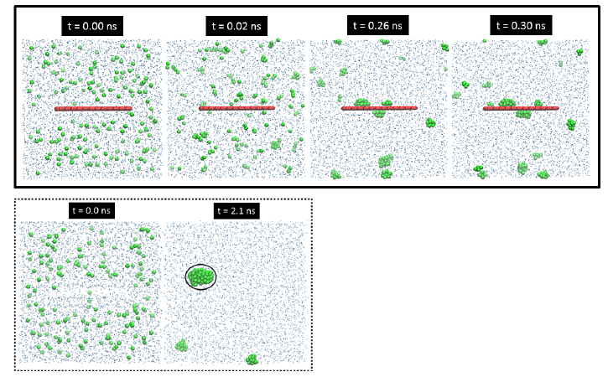
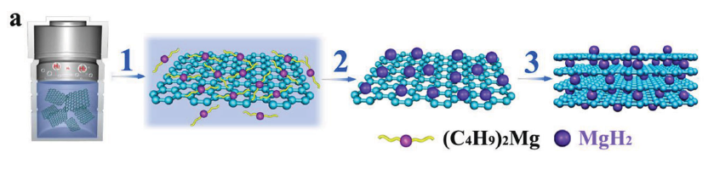

Meccanismo di assemblaggio dei clusters di Magnesio in graphene
Eki Setijadi, setijadi@fbk.eu
Senza graphene
Con graphene
Liu et al, Chem. Commun., 2015, 51, 2429
In cyclohexane, graphene powders from chemical intercalation of graphite and rapid thermal shocks
up to 75 wt% MgH₂ or around 5.7 wt% H₂ capacity
Xia et al, Advanced Materials, 2015, 27(39), 5981

Slide 40








Graphene nanoplatelets
(spessore 1.6 nm ~ 3 layers graphene)
10 mg in 50 ml THF,
sonication 1 hour
83% wt MgH₂
6.3 wt% H₂
91% wt MgH₂
6.9 wt% H₂

Slide 41





PROSSIMI PASSI
Consolidamento del processo di reazione e upscaling
Chaudury et al, J. Mater. Chem., 2012, 22, 21032
Penicaud et al, Acc. Chem. Res., 2013, 46 (1), pp 129–137

Slide 42


Infiltrazione di Mg in nanoflakes di Graphene
H desorption
~140°C
~2.5%
~5%
La TGA mostra che il ~3.5% di Perdita di peso avviene nel range 0 -200⁰C. La spettrometria di massa individual che la maggior parte della Perdita di H avviene nello stesso range di temperatura.

Slide 43




Upscaling del processo di sintesi
Design di reattori di scala reale per prodizione di materiali nanostrutturati
SPECIFICHE INGEGNERISTICHE
VOLUME INTERNO: 300 ml
PESO TOTALE DEL MATERIALE SECCO: ~ 2 g
MASSIMA PRESSIONE DI LAVORO: 30 Bars
MASSIMA TEMPERATURA DI LAVORO: 200°C
GAS DI CARICA: hydrogen, argon
MATERIALE: SS AISI 316 L
MIXER PER SINTESI OMOGENEA DEL MATERIALE
CARATTERISTICHE PRINCIPALI DEL REATTORE
MAGNETIC CUOPLING for MIXER DRIVE: prevent hydrogen leakage
PIPING DESIGN: inlet and outlet in close contact with the synthesis process
MEASURE AND CONTROL of the WET PROCESS: T and p sensors, T control through a PID, control on the drive of the mixer
PASSI FUTURI:
design and realization of a reactor for kg scale production of G-based nanostrutures
OBIETTIVI RAGGIUNTI:
REALIZZATO UN NUOVO REATTORE IN GRADO DI SINTETIZZARE MATERIALI SU SCALA DI GRAMMI

Slide 44




FBK as an overall development chain
MATERIALS
THEORETICAL MODELS
Ball milling, PVD, Plasma, - Mg – based hydride: 7,1% (EDEN)
Wet process
- 3D Graphene structures: 5,5% (FLAGSHIP GRAPHENE)
DEVICES
VALIDATION
- Design and validation of H2 TANK
- New volumetric IDA apparatus
DEMO ACTIVITIES
SYSTEMS
- Full Power to power systems
- Distributed storage
- Support to Grid Services
Ad initio and DFT modelling, Montecarlo methods
- Full facility for material characterization
- Hydrogen lab
- Volumetric IDA, TGA, DSC
- Full engineering
- Exergy optimization
- BoP design

Slide 45

















TEAM
“Competenze eterogee al servizio di problemi multidisciplinari”

Slide 46


Acknowledgements & Contacts
VI RINGRAZIO PER L’ATTENZIONE !!!
The research leading to this results has received funding from the European Union’s Seventh Framework Programme (FP7/2007-13) for the Fuel Cells and Hydrogen Joint Technology Initiative under Grant Agreement nr. 303472
Luigi Crema, Head of ARES
Ph: +39 (0)461 314922
Mob: +39 335 6104991
Mail: crema@fbk.eu
Web: www.fbk.eu
www.ares.fbk.eu

